Slide 1
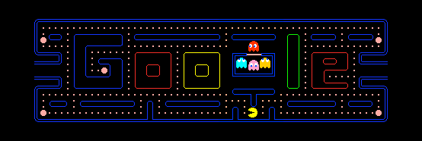
PACMAN

Slide 2
Reinforment learning pacman (game pacman)
Game pacman melakukan pembelajaran agent agar tidak terkena hantu sehingga mendapatkan reward berupa kemenangan
Objective : memenangkan pertandingan
State-nya : gambar RGB dengan size game
Action : Agent akan bergerak memakan makanan di environment, menghadapi dilema untuk mengeksplorasi keadaan baru sambil memaksimalkan imbalannya.
Reward : Agent akan menerima hadiah (Reward / Value) jika berhasil memakan semua makanan tetapi akan menerima hukuman (Punishment) apabila tersentuh oleh hantu (sama saja kalah).
Termination : menang atau kalah
4. Environment : berupa game tersebut, yaitu gambar rgb dengan size game
Agent : merupakan pacman
Action : berupa controller
Reward : menang atau kalah
Pemrosesan membutuhkan waktu yang lama terhadap learning agent dan waktu pengenalan environment, melawan computer.

